Slide 1
Desarrollo de Aplicaciones Web
Unidad 5 – Programación web cliente

Slide 3
Programación en el cliente
ECMAScript - Javascript

Slide 5
JavaScript
Tecnología/lenguaje
Desarrollo web
Cliente
Servidor
Utilidad
Respuesta rápida
Efectos en el lado del usuario
Similares
Java (applets), VBScript o Dart
MDN
Notes:
Expresiones, control de flujo
Débilmente tipeado

Slide 6
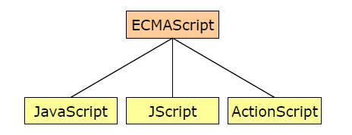
ECMAScript
Especificación
Constantes
Alcance de bloques
Plantillas
Características de EcmaScript
Compatibilidad

Slide 7
¿JavaScript o ECMAScript?
Notes:
ECMAScript contienen las especificaciones para crear un lenguaje de scripting
JavaScript es el lenguaje de scripting que cumple con las especificaciones de ECMAScript
Intro a JS

Slide 8
DOM
Document Object Model

Slide 9
D.O.M
Document Object Model
Interfaz de Programación de Aplicaciones (API)
Estructura lógica (Etiquetas jerárquicas)
HTML
XML
Conjunto de métodos
Búsqueda por id, nombre de etiqueta
Agregar, modificar y eliminar su contenido
Interacción con ES
Otros lenguajes: PHP, Ruby, Python, C++, Java, Perl, etc
Documento: Propiedades y Métodos
Elemento(Nodo): Propiedades y Métodos

Slide 10
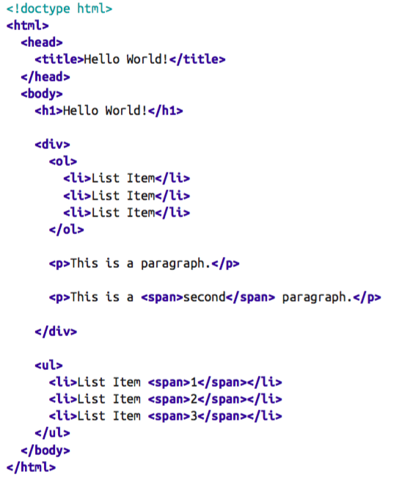
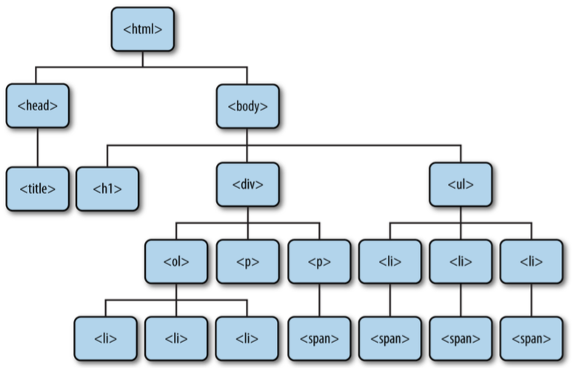
Representación de Árbol Invertido
(Document Tree)
Padre/parent
(Elemento padre/Parent element)
Descendientes / Descendants Elementos hijos / Child Elements
Notes:
Sangría (Indentación) clara
Etiquetas que abren y cierran
Span no tiene la sangría pero puede ser identificado en el árbol

Slide 11

Notes:
012-JS

Slide 12
Manejo de eventos en el DOM.

Slide 13
Objeto: ventana
JS permite manipular el navegador
Objeto: window

Slide 14
Eventos
Evento: detectado por JS
Carga del documento
Clic sobre un elemento
Pasar el mouse sobre un elemtno
Al presionar una tecla
Etc
Event biding

Slide 15
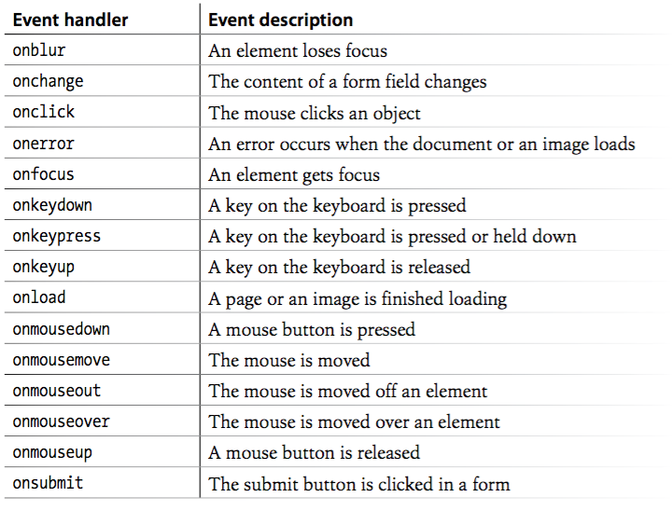
Controlador de eventos (Event handler)

Slide 16
Manejadores de eventos
DOM Propiedades
Reacción a eventos
Eventos
Acciones
Elementos
Relacionados con el evento

Slide 17
Reacción a eventos
Atributo de una etiqueta
<etiqueta eventHandler = “función” … >
Un manejador a la vez
Funcionalidad en el contenido
Método
Listener
elemento.eventHandler = función
elemento.eventHandler = función() {
}
Una reacción a la vez
elemento.addEventListener(“…”, función)
Múltiples reacciones

Slide 19
JQuery

Slide 20
JQuery
Librería
Interactuar con el HTML
Manipular el DOM
Manejar eventos
Requerimientos AJAX
Simplifica el uso de JS

Slide 21
Intercambio de datos
XML y JSON

Slide 22
Intercambio de datos
Almacenamiento de información
Envío y recepción
Formatos:
Texto plano
XML
JSON

Slide 23
Formatos de datos
JSON (JavaScript Object Notation)
Notación literal de objetos de JavaScript
XML (extensible markup language)
Lenguaje de etiquetas

Slide 24
Data interchange formats and performance. (2017). Info.prelert.com. Retrieved 19 June 2017, from http://info.prelert.com/blog/data-interchange-formats-and-performance
Debate: JSON vs. XML as a data interchange format . (2017). InfoQ. Retrieved 19 June 2017, from https://www.infoq.com/news/2006/12/json-vs-xml-debate

Slide 25
AJAX

Slide 27
Hasta ahora:
Interacción con el documento HTML
Datos estáticos
Idea:
enviar|recibir datos (XML, JSON) de una computadora a otra
Asincronía
Sin recargar la página
Gmail web app.

Slide 28
Sync vs Async

Slide 29
AJAX
Ventajas
Desventajas
Tareas en segundo plano:
Reducción de tiempo en la transmisión de datos
No se necesita recargar toda la página
El usuario no percibe demoras
Efectos dinámicos
Seguridad:
No todos los procesos se pueden hacer en el cliente
Cross-origin requests (CORS)
Errores de depuración
El usuario no percibe el fin.
No existe retroceso o avance
Sin contenido por indexar

Slide 30
Esquema del XMLHttpRequest

Slide 31
xmlHTTPRequest
onreadystatechange
Función
Cada vez que cambie la propiedad readyState
readyState
Estado del xmlHTTPRequest
0: no inicializado.
1: conexión establecida
2: requerimiento recibido
3: procesando requerimiento
4: finalizado y listo
status y statusText
Número del estado
404
200
Texto del estado
“Not Found”
“OK”
open()
Tipo de requerimiento (GET o POST)
url
Sync (false) o Async (true)
send()
Enviar el requerimiento al servidor
responseText
Respuesta como texto
responseXML
Respuesta como datos en formato XML

Slide 32
JQuery
Métodos
AJAX: $.ajax
JSON: $.getJSON
En general
URL
Tipo
Función en caso de éxito

Slide 33
TypeScript
El superconjunto de JavaScript

Slide 34

¿JavaScript o TypeScript?
Contiene a JavaScript
Tipo estático
POO
Original de Microsoft
Lo usan
Google, Github, Adobe, Walmart, Slack, Microsoft, JetBrains y Netflix

Slide 36
Librería vs Framework
Librería (biblioteca)
Framework (Infraestructura o armazón)
Funciones de ayuda
Que interactúan entre ellas
P.E.:
JQuery
JQuery UI
Dojo Toolkit
React (Facebook)
Moment.js
Arquitectura del software
Determina el desarrollo
Usan librerías
Aplicaciones nuevas e independientes
P.E.:
Angular JS (Google)
Ember.js
Meteor.js
Foundation.js
BackBone.js

Slide 37
AngularJS
React

Slide 38
Reverse AJAX

Slide 39
AJAX
Requerimiento - Respuesta
Páginas interactivas
No necesitamos recargar toda la página
Los datos del servidor se muestran en un lugar específico 😍😍😍

Slide 40
Algunas preguntas
¿Permite ver las actualizaciones en el servidor?
¿Aplicaciones en tiempo real?
¿Web Colaborativa?

Slide 41
Votaciones en línea
1
👆🏼
Notes:
Juegos online multijugadores
Aplicaciones de chat
Rotativos de información deportiva
Actualizaciones en tiempo real de las actividades de tus amigos

Slide 42
Actualizaciones
+ usuarios (en paralelo)
Cada usuario verá lo que encuentre en ese momento en el servidor
AJAX
Reacciona a eventos en el navegador
No considera las actualizaciones en el servidor

Slide 43
Solución: WebSockets
Cliente: p.e. ES
API: MDN
Conexión persistente con el servidor
Baja latencia
Los datos son intercambiados como mensajes en ambas direcciones
Por ejemplo: SpatialDashboard
Para datos en tiempo real
Protocolo propio ws y wss.
Notes:
1. Client sends the Server a handshake request in the form of a HTTP upgrade header with data about the WebSocket it’s attempting to connect to.
2. The Server responds to the request with another HTTP header, this is the last time a HTTP header gets used in the WebSocket connection. If the handshake was successful, they server sends a HTTP header telling the client it’s switching to the WebSocket protocol.
3. Now a constant connection is opened and the client and server can send any number of messages to each other until the connection is closed. These messages only have about 2 bytes of overhead.

Slide 45
Implementaciones en el lado del Servidor
Node.js
Socket.IO
WebSocket-Node
ws
Java
Jetty
Ruby
EventMachine
Python
pywebsocket
Tornado
Erlang
Shirasu
C++
libwebsockets
.NET
SuperWebSocket

Slide 46
Compatibilidad en múltiples navegadores (ej. polyfills).

Slide 47
Polyfills
(Shim) Trozo de código o un plugin
De nuevas funcionalidades de HTML5
Navegadores que nativamente no lo soportan
Una lista con algunos polyfills

